Slide 1
UI/UX
Nguyễn Công Hoan

Slide 2
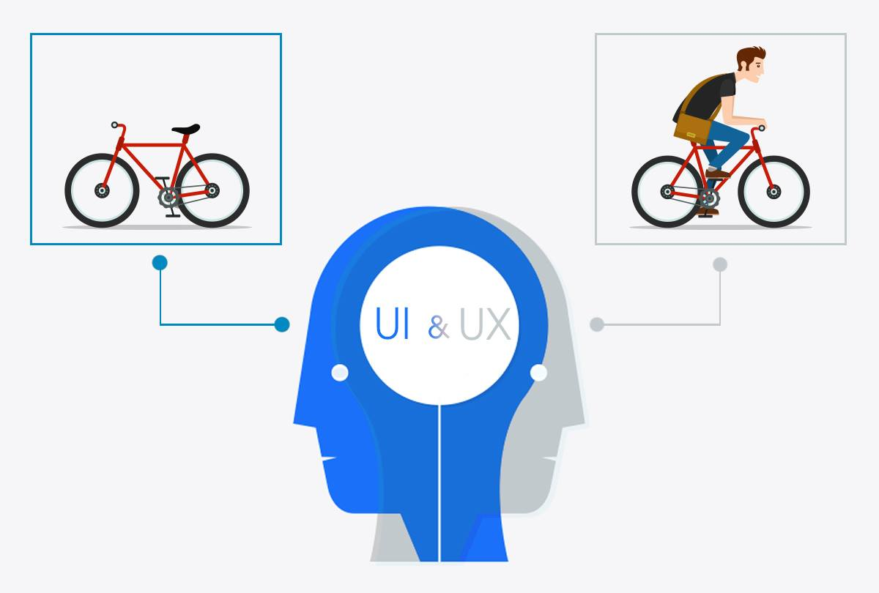
UI ?? & UX ??

Slide 3
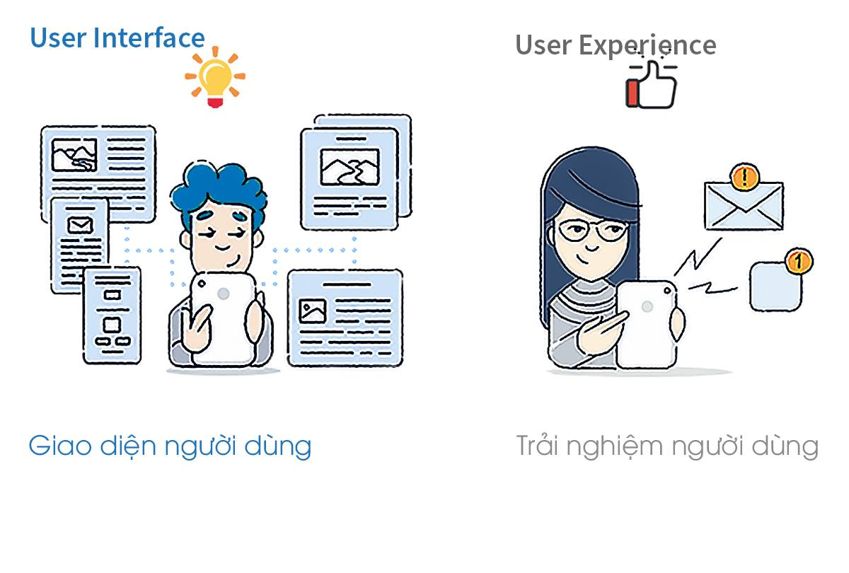
UI ?? & UX ??

Slide 4
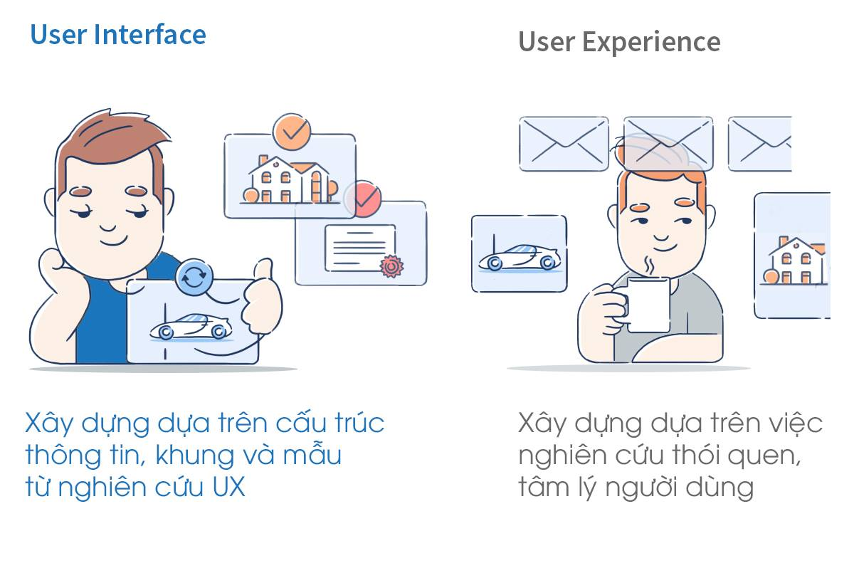
UI ?? & UX ??

Slide 5
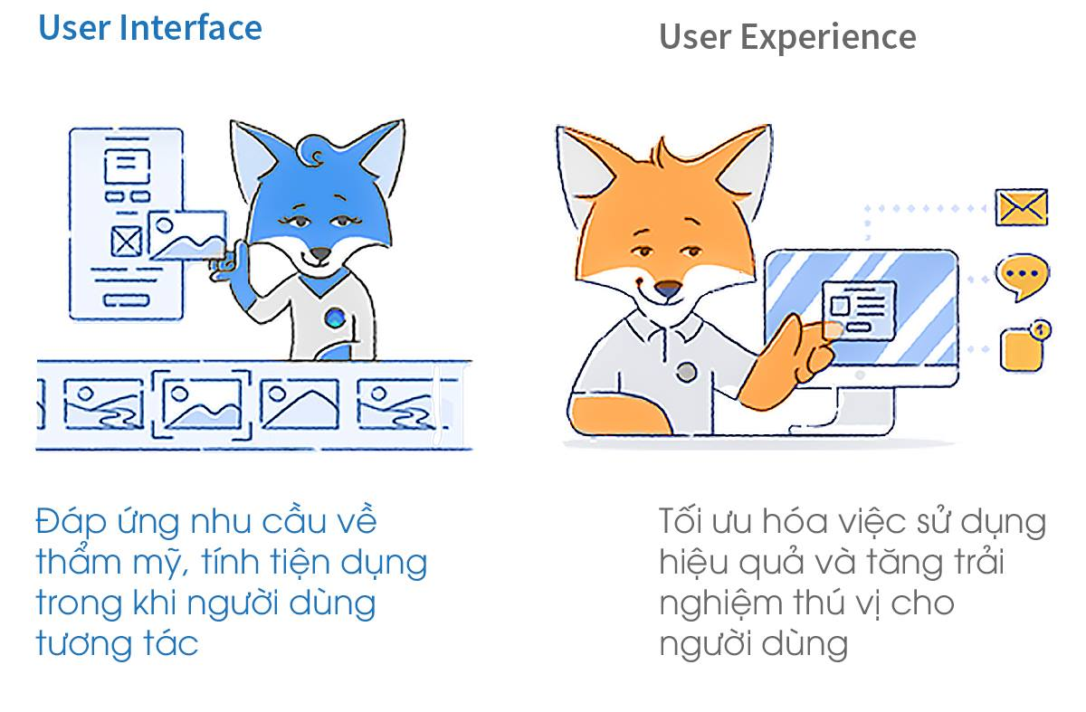
UI ?? & UX ??

Slide 6
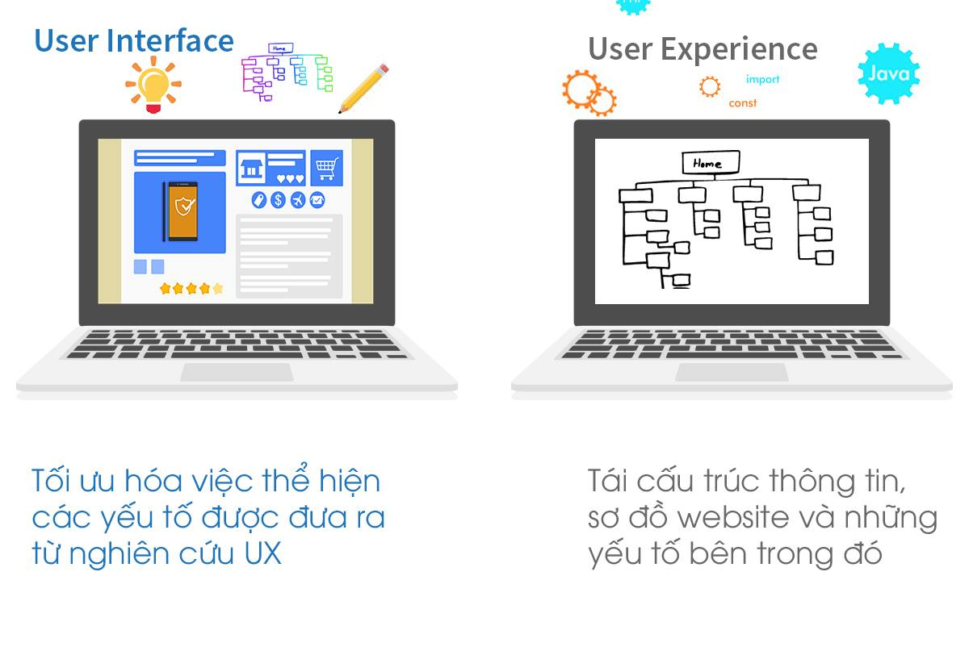
UI ?? & UX ??

Slide 7
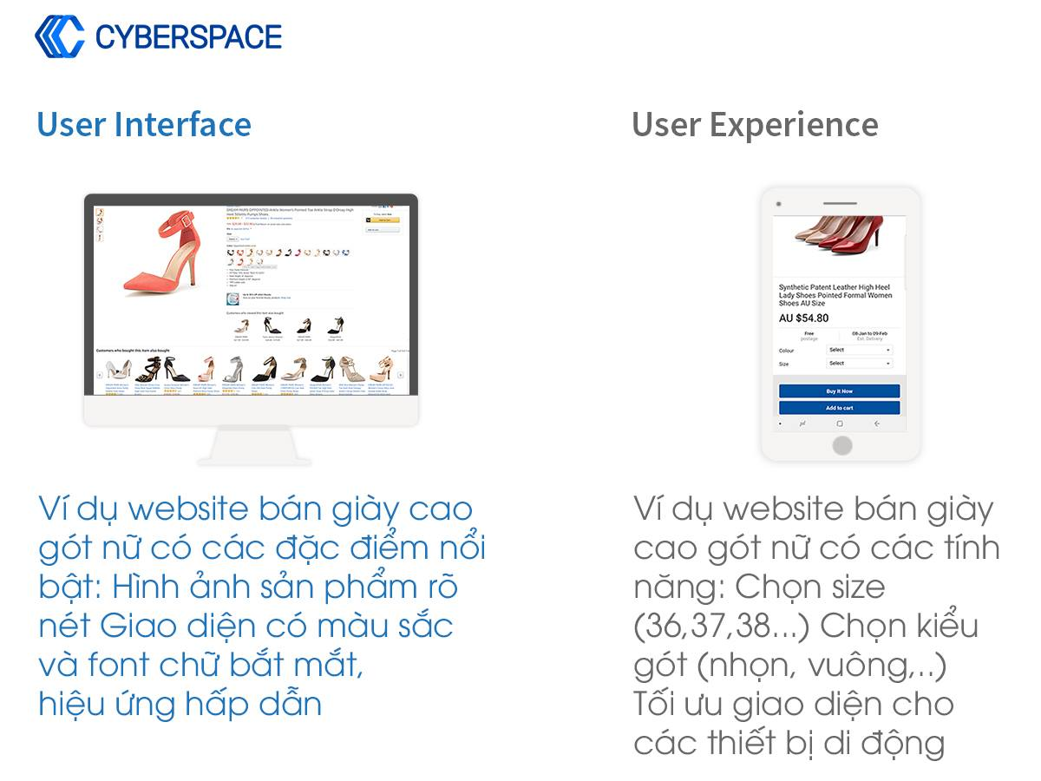
UI ?? & UX ??

Slide 8
UI gồm có : ??
Bố cục :
- Quy định các thành phần trên trang
- Vị trí các thành phần đó
=> Bố cục đơn giản và dễ dàng cho người dùng tiếp cận thông tin
Màu sắc
Thể hiện thương hiệu của doanh nghiệp, website
Gây ấn tượng với người dùng
Kiểu chữ
Bao gồm font chữ, kích thước
=> Hấp dẫn thị giác người dùng
Đồ hoạ
=> Truyền đạt những thông điệp bạn muốn chỉ ra trong bức tranh
Notes:
Bố cục: Bố cục quy định cụ thể thành phần nào bạn sẽ có trên trang, chúng sẽ được đặt ở vị trí nào và như thế nào. Đây là yếu tố quyết định. Bố cục nên đơn giản, dễ dàng cho người dùng tìm được cái họ muốn tìm, và quan trọng hơn cả là thu hút họ làm thứ bạn muốn.
Màu sắc: Những màu sắc bạn sử dụng có ảnh hưởng trực tiếp đến thiết kế giao diện người dùng. Chúng phải thể hiện được thương hiệu của công ty, và cũng gây được tiếng vang với người dùng. Sử dụng màu xám đục cho một trang web của phòng tập thể hình sẽ không thúc đẩy và khuyến khích người dùng tham gia.
Kiểu chữ: Nghệ thuật sắp chữ có thể khiến bạn thành công hoặc thất bại trong việc thiết kế giao diện người dùng. Dù nó có vẻ như là một dòng chữ, nhưng nó cần phải hấp dẫn thị giác. Ví dụ, website của tạp trí Fortune 500 sẽ trông tệ thế nào khi toàn bộ font chữ đều là ComicSans?
Đồ họa: Thiết kế đồ họa đẹp là cả một nghệ thuật. Đó là về truyền đạt những thông điệp bạn muốn chỉ trong một bức tranh. Một lần nữa, cũng giống như tất cả các yếu tố khác của thiết kế giao diện, thiết kế đồ họa cần phải được quan tâm để mà thu hút đối tượng mục tiêu. Một thiết kế giao diện người dùng tốt là một thiết kế mà trong đó có sự kết hợp giữa những tính năng khác nhau, dòng thông tin tự do và các biểu tượng được đặt ở vị trí phù hợp cho tầm nhìn tốt hơn.

Slide 9
UI tốt ?
Đơn giản hoá
Việc chuyển hướng và sử dụng tính năng dễ dùng
Tính nhất quán
Sử dụng các yếu tố tiêu chuẩn của giao diện ( button, form, ...) thống nhất trên các nền tảng, các trang
Khả năng tiếp cận
Luôn giữ cho những tính năng quan trọng và tuỳ chọn menu dễ dàng truy cập

Slide 10
UX
"Quá trình nâng cao sự hài lòng của người dùng, thông qua cải thiện khả năng sử dụng và tiếp cận đến sự tương tác giữa người truy cập với các trang web hoặc sản phẩm"

Slide 11
Các bước tạo UX
Xác định chiến lược
Là tầm nhìn, mục tiêu của UX
Xác định nơi bạn muốn đến => Tại sao => Đưa ra quyết định đạt được điều đó
=> Xác định những gì đang hi vọng với trang web hoặc ứng dụng

Slide 12
Nghiên cứu
Thu thập thông tin của dự án
=> Nhằm sắp xếp UX với mục tiêu hướng tới
"Nếu tôi có một giờ để giải quyết một vấn đề, tôi sẽ dành 55 phút suy nghĩ về vấn đề này và năm phút suy nghĩ về các giải pháp."

Slide 13
Phân tích
Giải quyết các vấn đề đang xảy ra
=> Rút ra kết luận và xác định các nghiên cứu trước
=> Xác định điểm yếu ux và cải thiện thốt hơn

Slide 14
Thiết kế
Bắt đầu thực hiện các mẫu thiết kế
Trong UX, thiết kế là một quá trình lặp đi lặp lại liên quan đến nhiều người và thường xuyên nhận được thông tin phản hồi

Slide 15
Sản xuất
Sau khi trải qua quá trình thiết kế lặp đi lặp lại
=> xác định bộ khung thiết kế

